Slide 1


80 ЛЕТ ПОБЕДЫ:
ПРОМОПРОДУКЦИЯ КАК СИМВОЛ ГОРДОСТИ

Slide 2



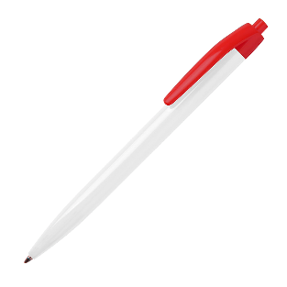
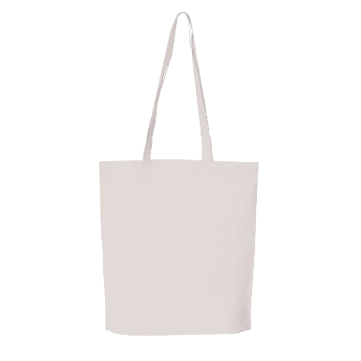
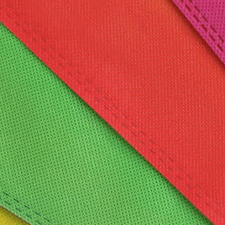
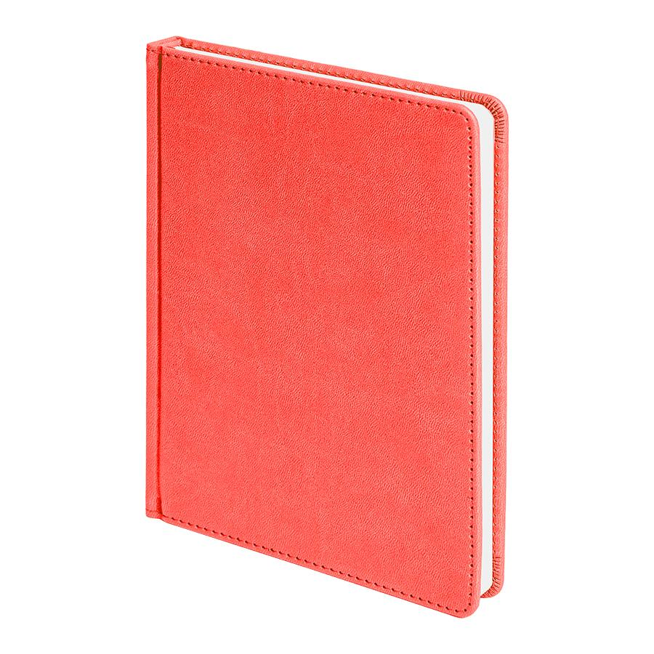

Ручка шариковая
N8
Сумка для покупок
PROMO
Корпус, клип из
ABS пластика.
Нетканый материал,
100% полипропилен.
6
6
Конструктор
Конструктор
22803/01
12.50 ₽
9291
42 ₽
Ежедневник А5
BLISS, в линейку
Антистресс
СЕРДЦЕ
Обложка PU Velvet,
недатированный.
Вспененный каучук,
7,2 x 7 x 5,1 см.
14
Конструктор
Конструктор
24601
606 ₽
7235
129 ₽

Slide 3
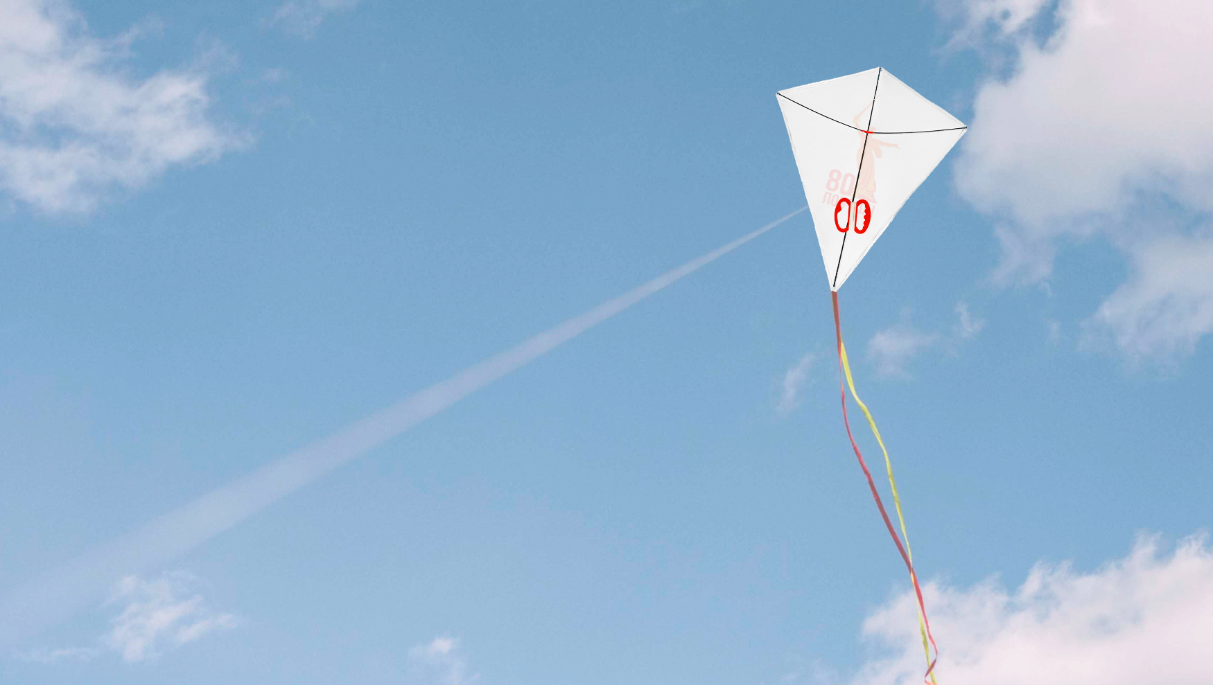
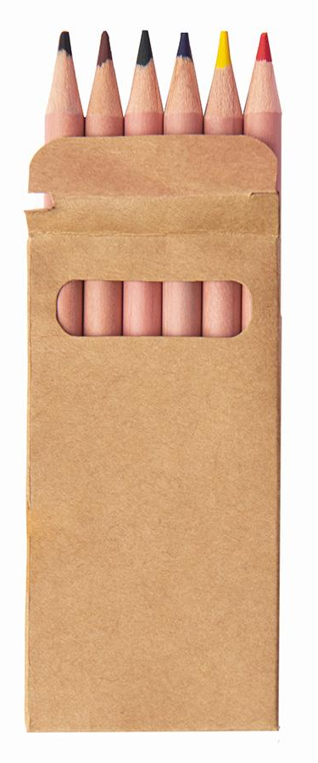
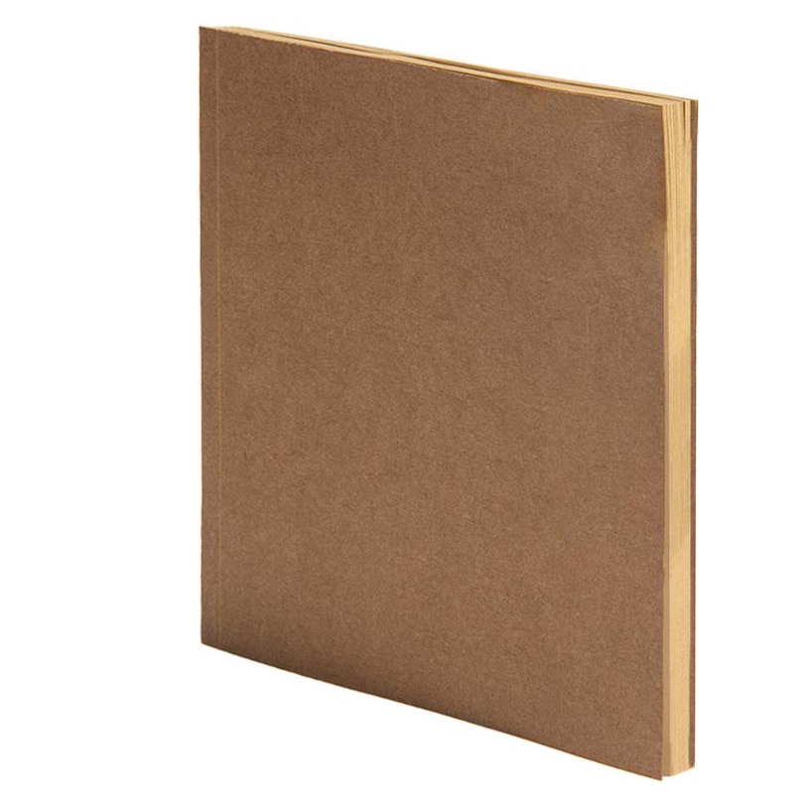


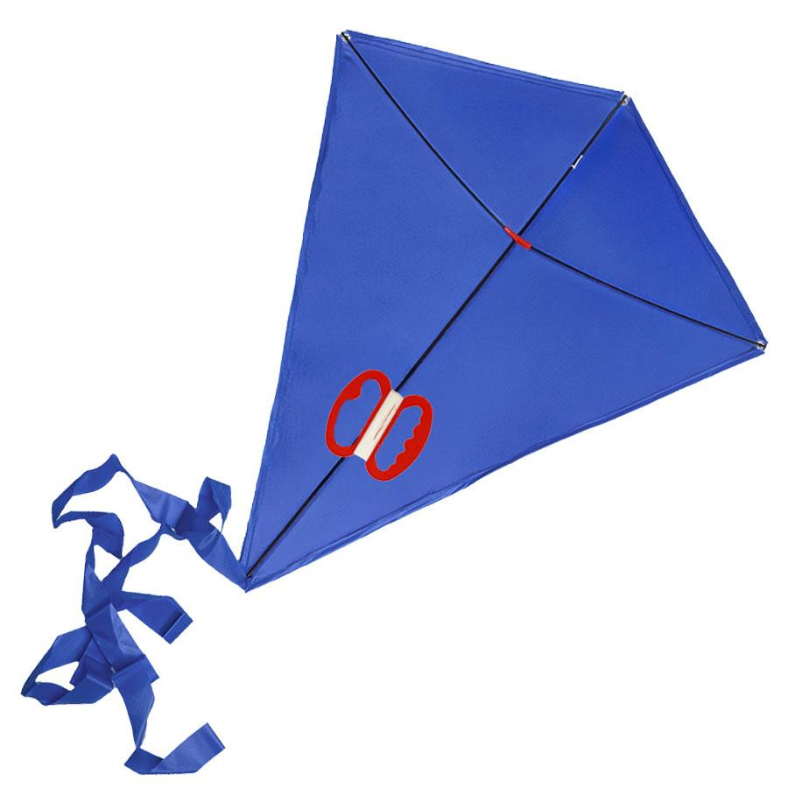
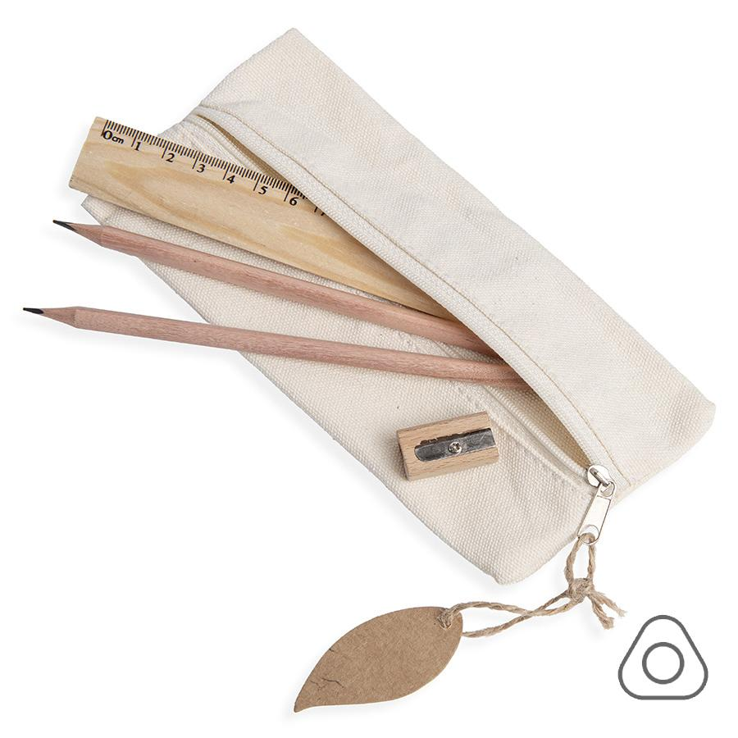
Набор цветных
карандашей TINY
Скетчбук-блокнот
BLOCK
6 цветов. Круглый корпус из
высококачественной древесины.
145x145 мм, крафт, картон, нелинованный.
Конструктор
Конструктор
32804
52 ₽
33900
178 ₽
Воздушный змей
РОМБ
Набор
SUIT
Полиэстер, 70х60 см.
Длина нити: 30 м.
Размер 19х9 см, eco пенал,
Карандаши, линейка, точилка.
Конструктор
Конструктор
17202
225 ₽
32833
390 ₽

Slide 4
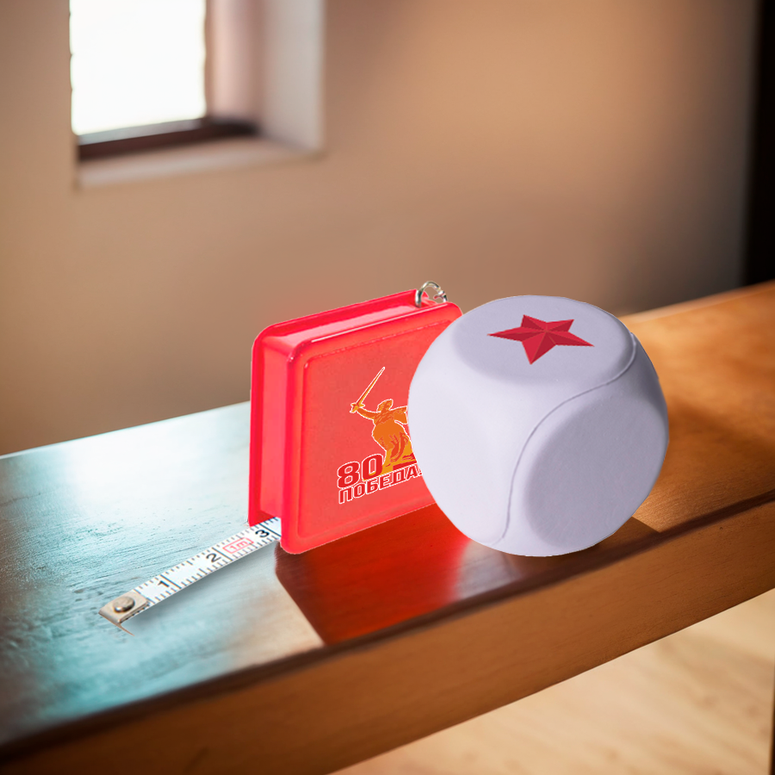
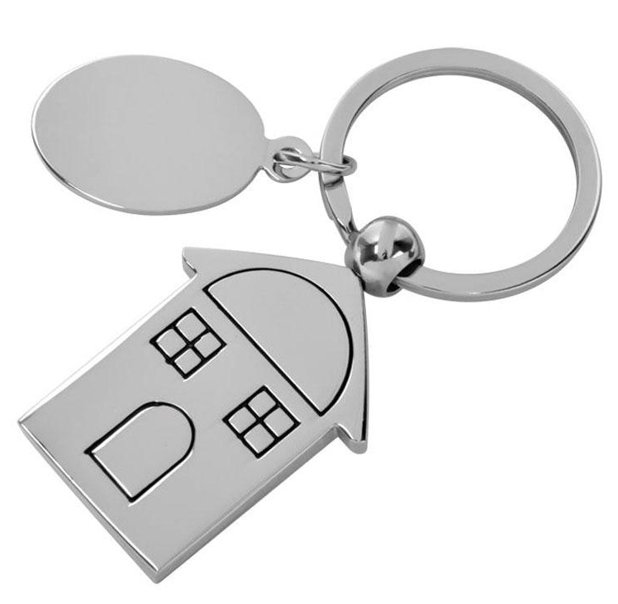
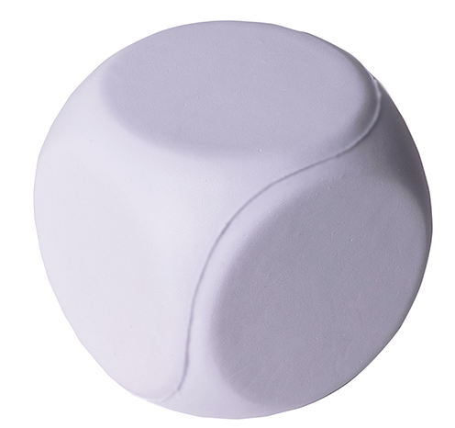
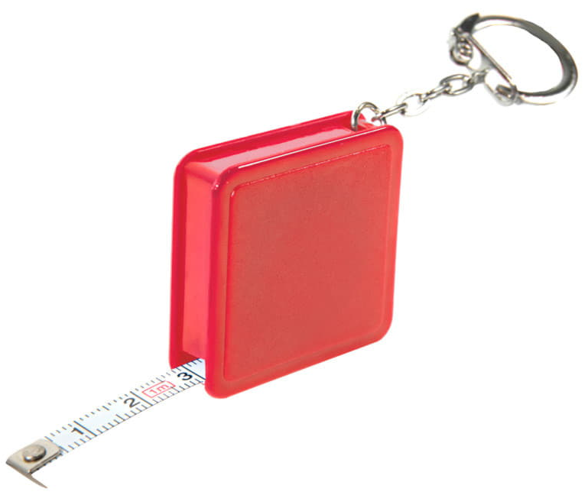
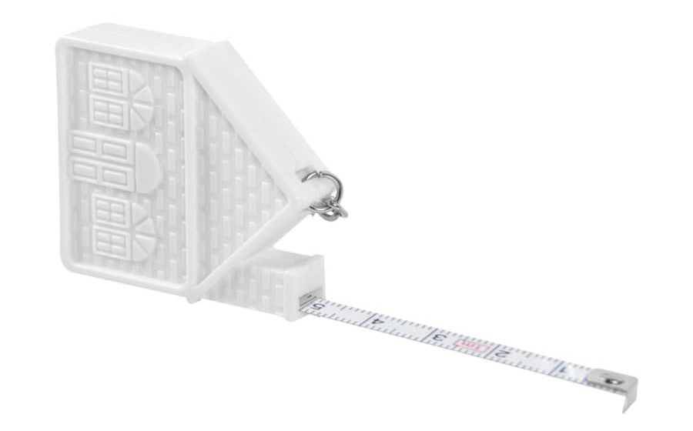
Антистресс
КУБ-ПРИНИМАТЕЛЬ
РЕШЕНИЙ
Брелок
ДОМ
Металл.
2,5x4,2x0,3 см.
Вспененный каучук,
6x6x6 см.
Конструктор
Конструктор
7218
199 ₽
8738
246 ₽
Брелок-рулетка
ДОМИК
Брелок-рулетка
Пластик. 1 м.,
4x4x1 см.
Пластик. 1 м.,
5,1x1,4x4,7 см.
6
Конструктор
Конструктор
7301
89 ₽
7305
67 ₽

Slide 5
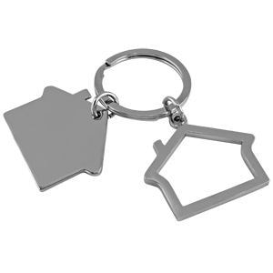
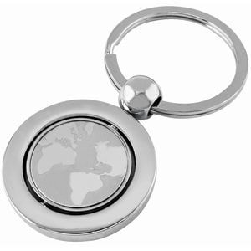
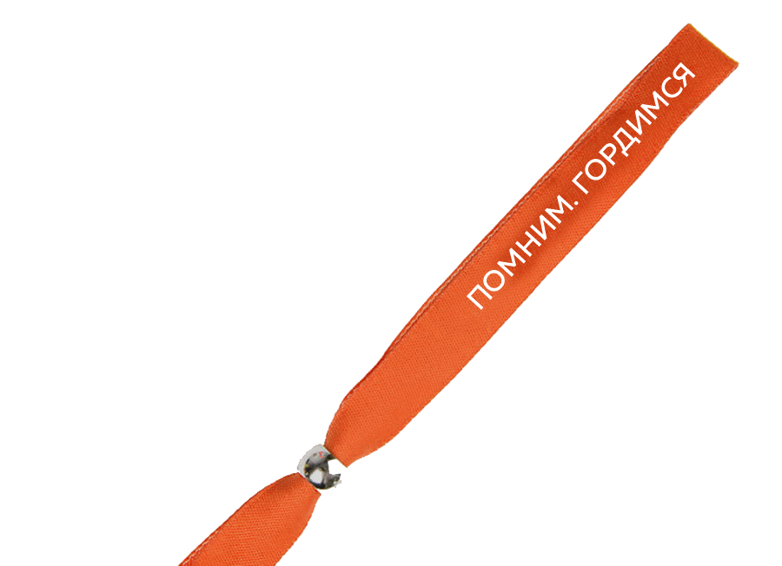
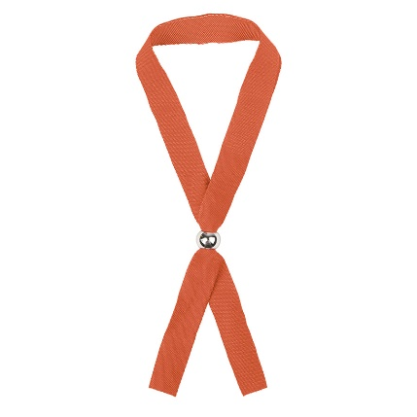
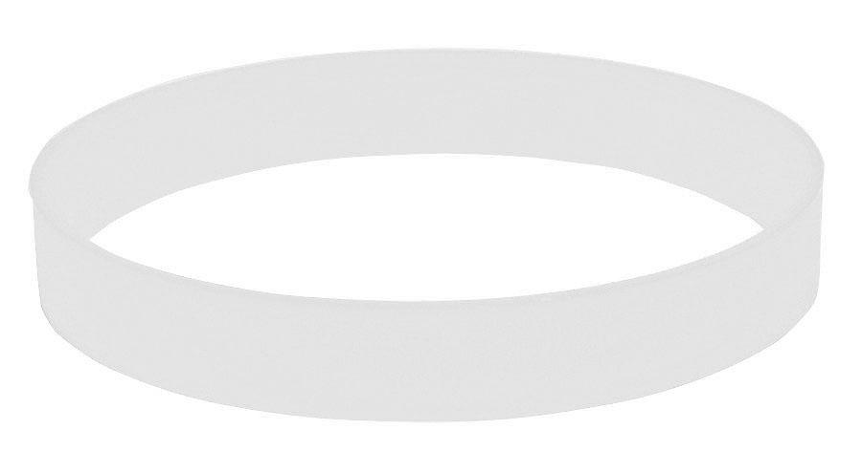
Брелок
ЗЕМНОЙ ШАР
Брелок
Домики
Размер: 7х3,4x0,4 см.
Металл.
Размер: 3х2,5x0,2 см.
Металл.
Конструктор
Конструктор
5051
189 ₽
5067
224 ₽
Браслет силиконовый
FEST
Промо-браслет
MENDOL
Размер: 20х1,2x0,2 см.
Силикон.
Размер: 34,5x1,2 см.
Полиэстер, металл.
7
6
Конструктор
Конструктор
50140
35 ₽
345060
20 ₽

Slide 6

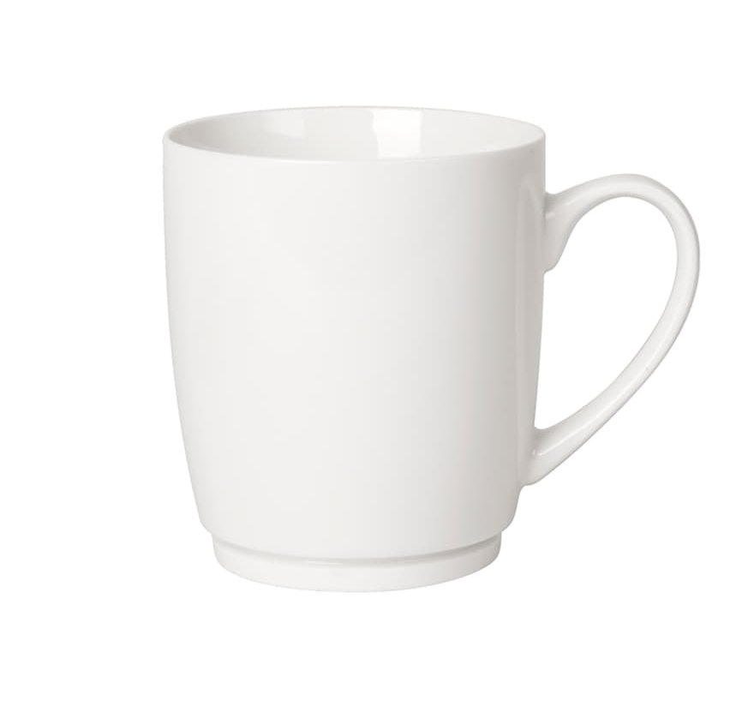
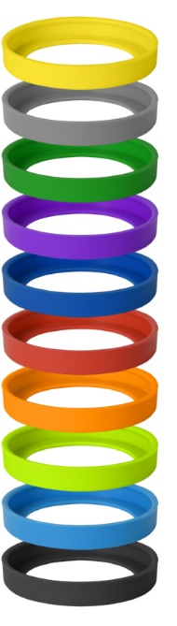
Кружка фарфоровая
FUN
400 мл.
Не забудьте выбрать силиконовое дно,
оно продается отдельно.
Конструктор
25700
289 ₽
Силиконовое дно
к кружке FUN
Комплектующая деталь
к кружке Fun.
D=7 см.
10
Конструктор
25701
42 ₽

Slide 7
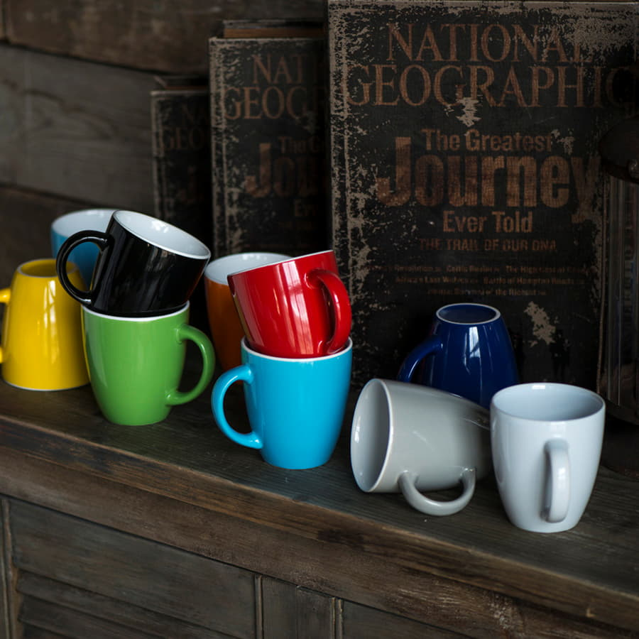
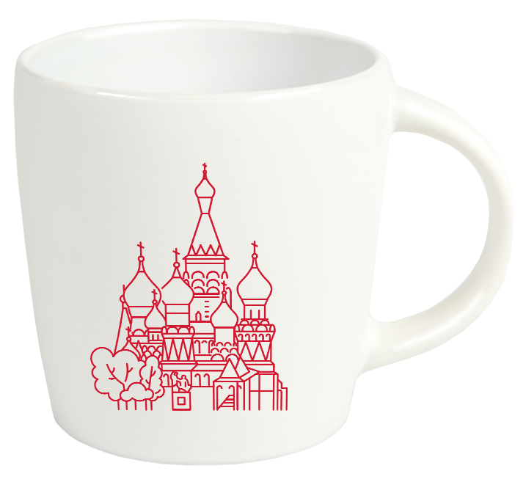
Кружка керамическая
MILK
300 мл.
Глянцевое покрытие.
Конструктор
25901
225 ₽
Кружка Керамическая
ANNA
310 мл.
Широкая линейка цветов.
Конструктор
9
25900
252 ₽

Slide 8

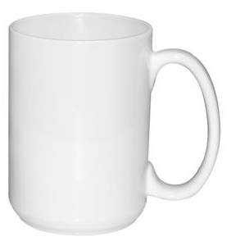
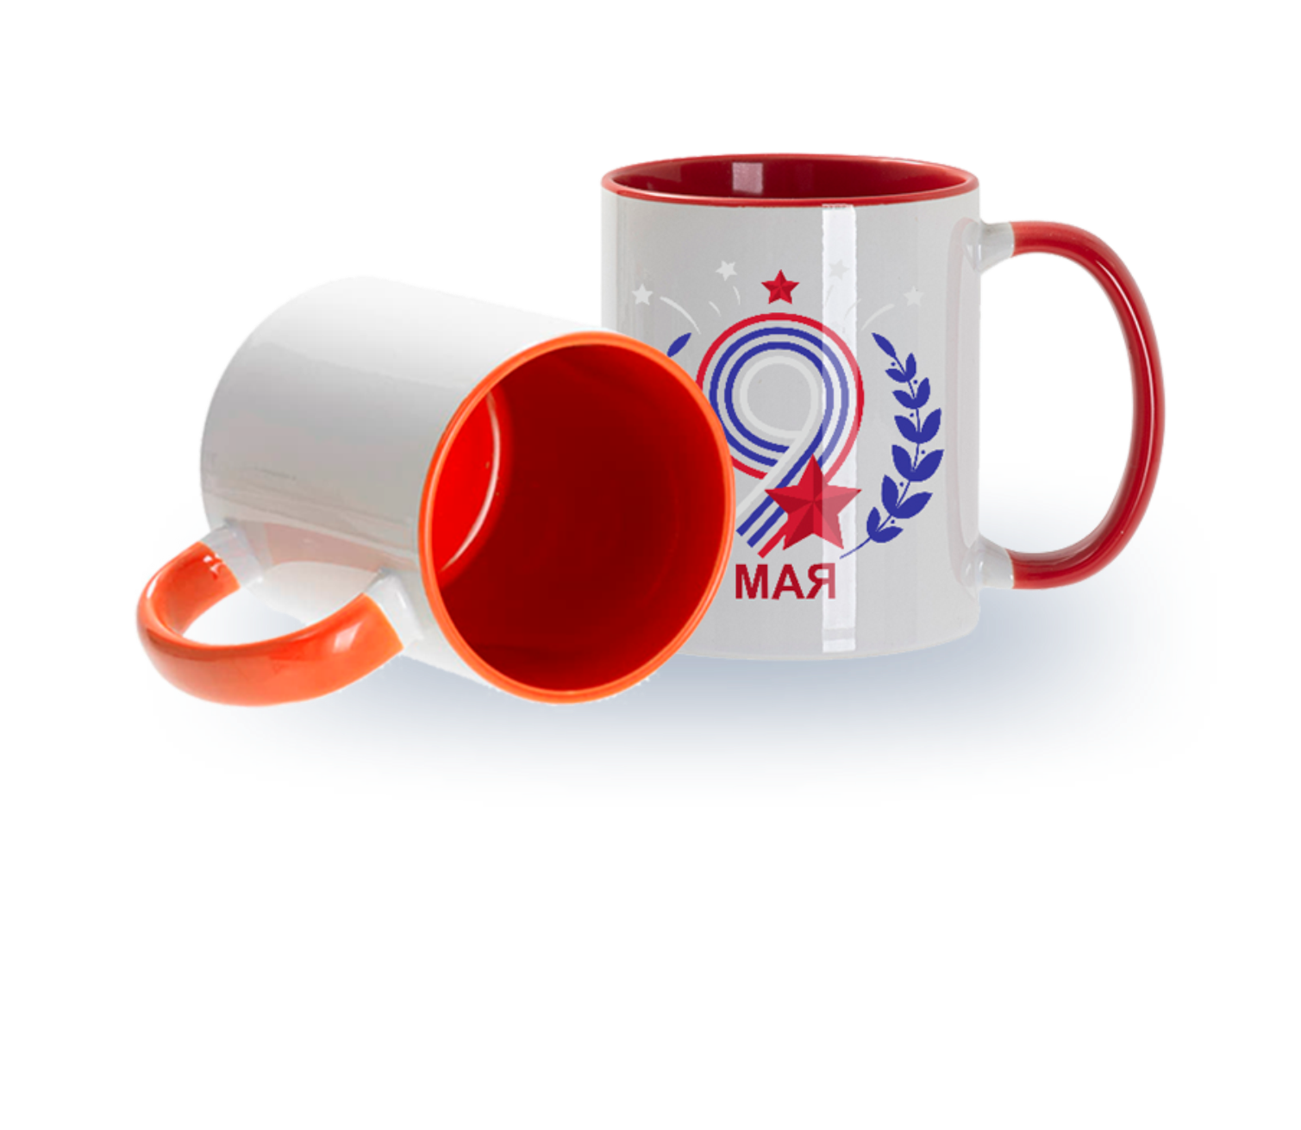

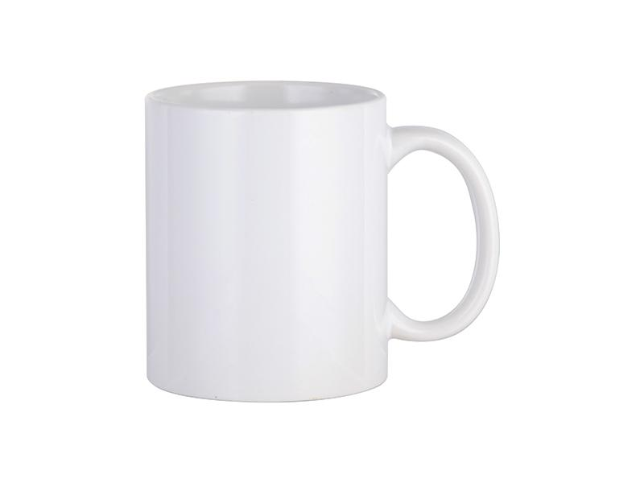

Кружка керамическая
для сублимации
425 мл.
Белая, премиум.
Конструктор
23513
199 ₽
Кружка керамическая
для сублимации
330 мл.
Белая, стандартная.
Кружка керамическая
для сублимации
Конструктор
23518
118 ₽
330 мл.
Белая, стандарт А.
Конструктор
5
23511
159 ₽

Slide 9
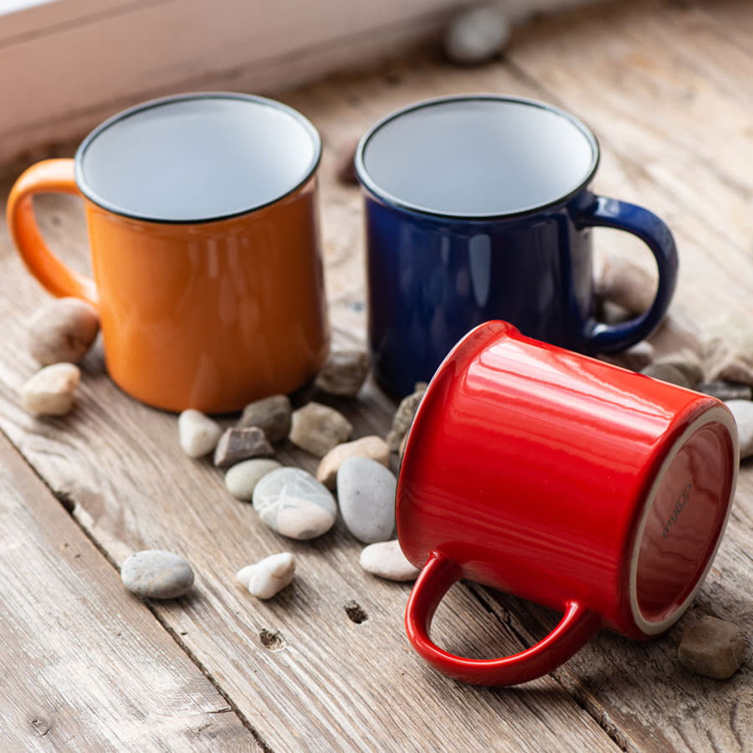
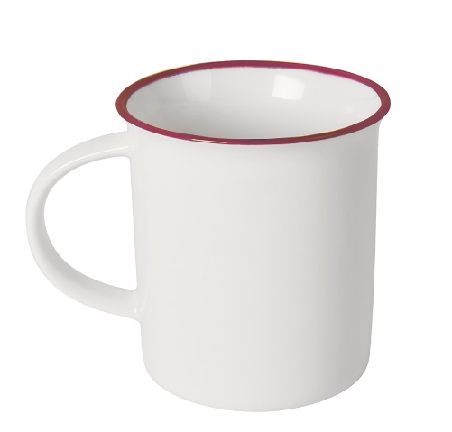

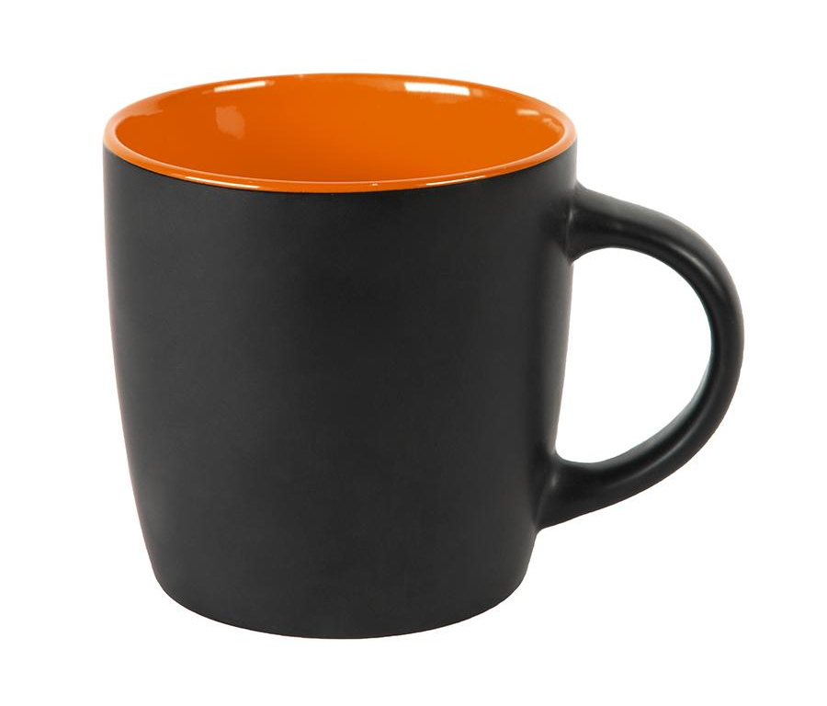

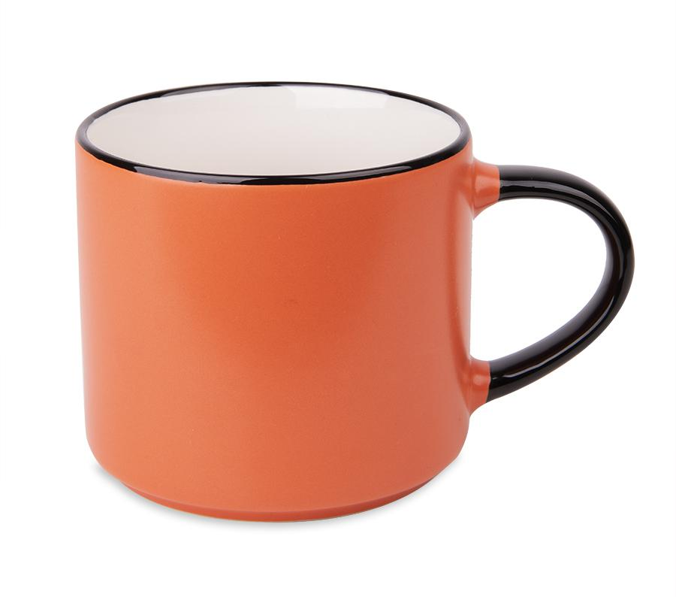

Кружка
NOSTALGIE
300 мл.
Фарфор, классическая форма.
Конструктор
23503
269 ₽
Кружка
INTRO
350 мл.
Керамика с матовым покрытием.
7
Конструктор
26701
364 ₽
Кружка
MARINA
450 мл.
Фарфор, матовое покрытие.
Кружка CAMP
Конструктор
280 мл.
Керамика, Ретро форма.
Конструктор
23507
287 ₽
6
25903
280 ₽

Slide 10

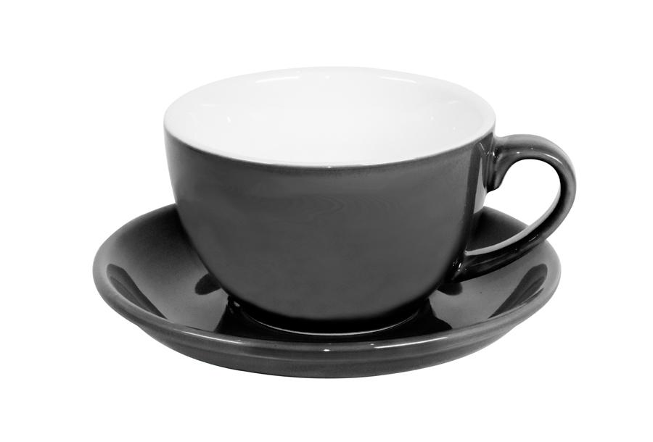

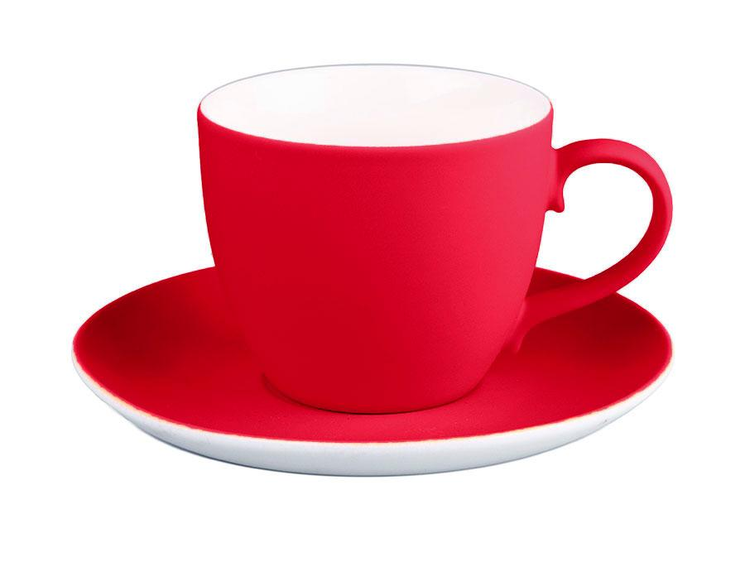

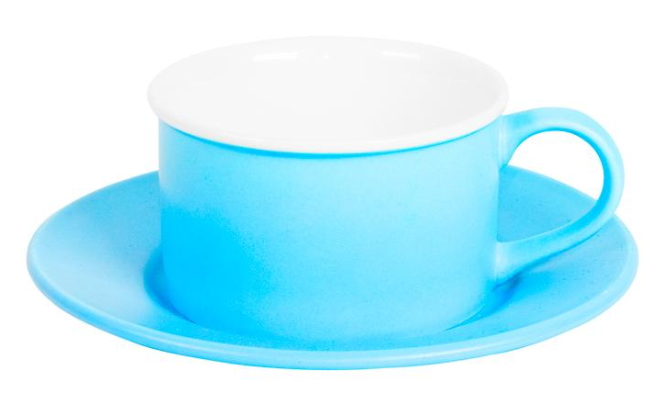

Чайная/кофейная пара
CAPPUCCINO
260 мл.
Фарфор, классическая форма.
7
Конструктор
27800
462 ₽
Чайная пара
TENDER
250 мл.
Прорезиненное покрытие soft touch.
Конструктор
25703
700 ₽
Чайная пара
ICE CREAM
200 мл.
Фарфор, матовое покрытие.
Кружка SWEET с прорезиненным
покрытием soft touch
Конструктор
350 мл.
Гравировка золото/серебро.
Конструктор
27600
359 ₽
23499
498 ₽

Slide 11
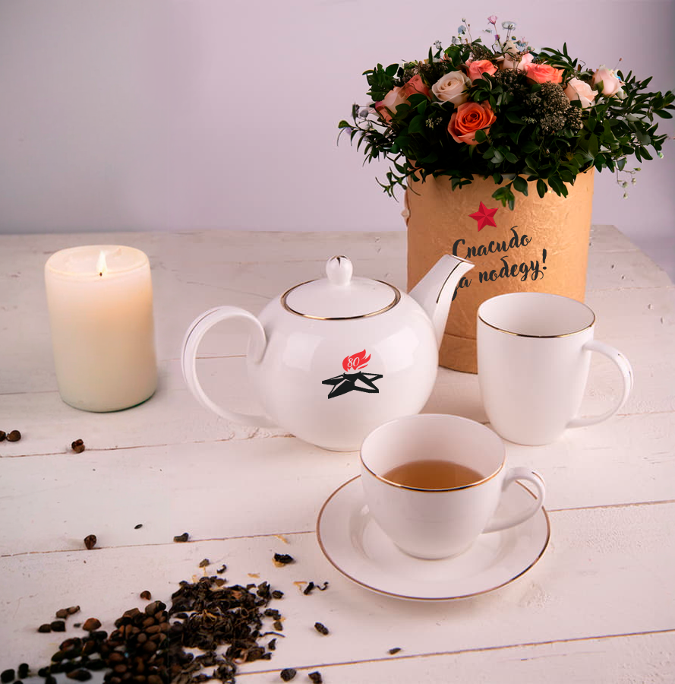
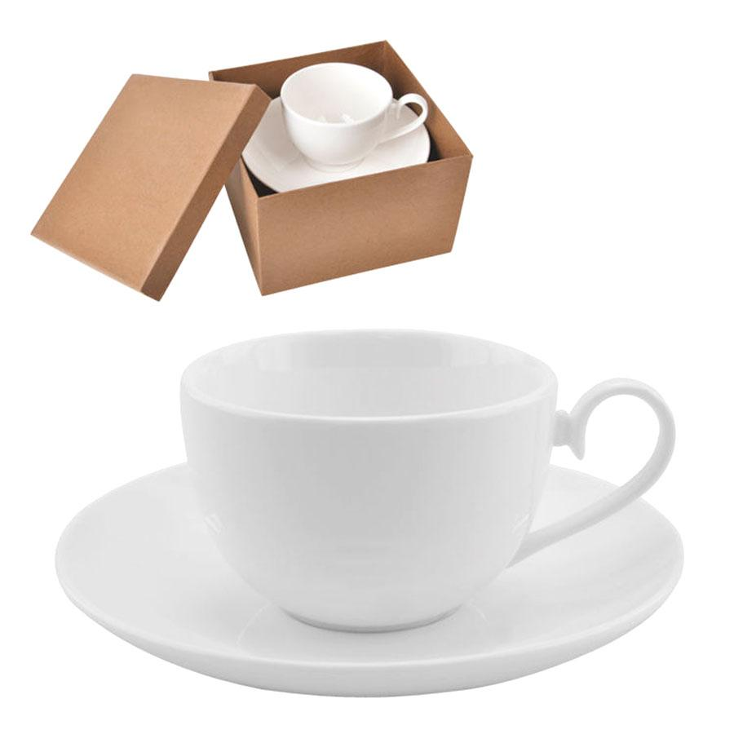
Набор GOLD
Две чайные пары и чайник.
Костяной фарфор.
Конструктор
32501
4 403 ₽
Чайная пара в упаковке
КЛАССИКА
300 мл.
Фарфор.
Конструктор
13610
640 ₽

Slide 12
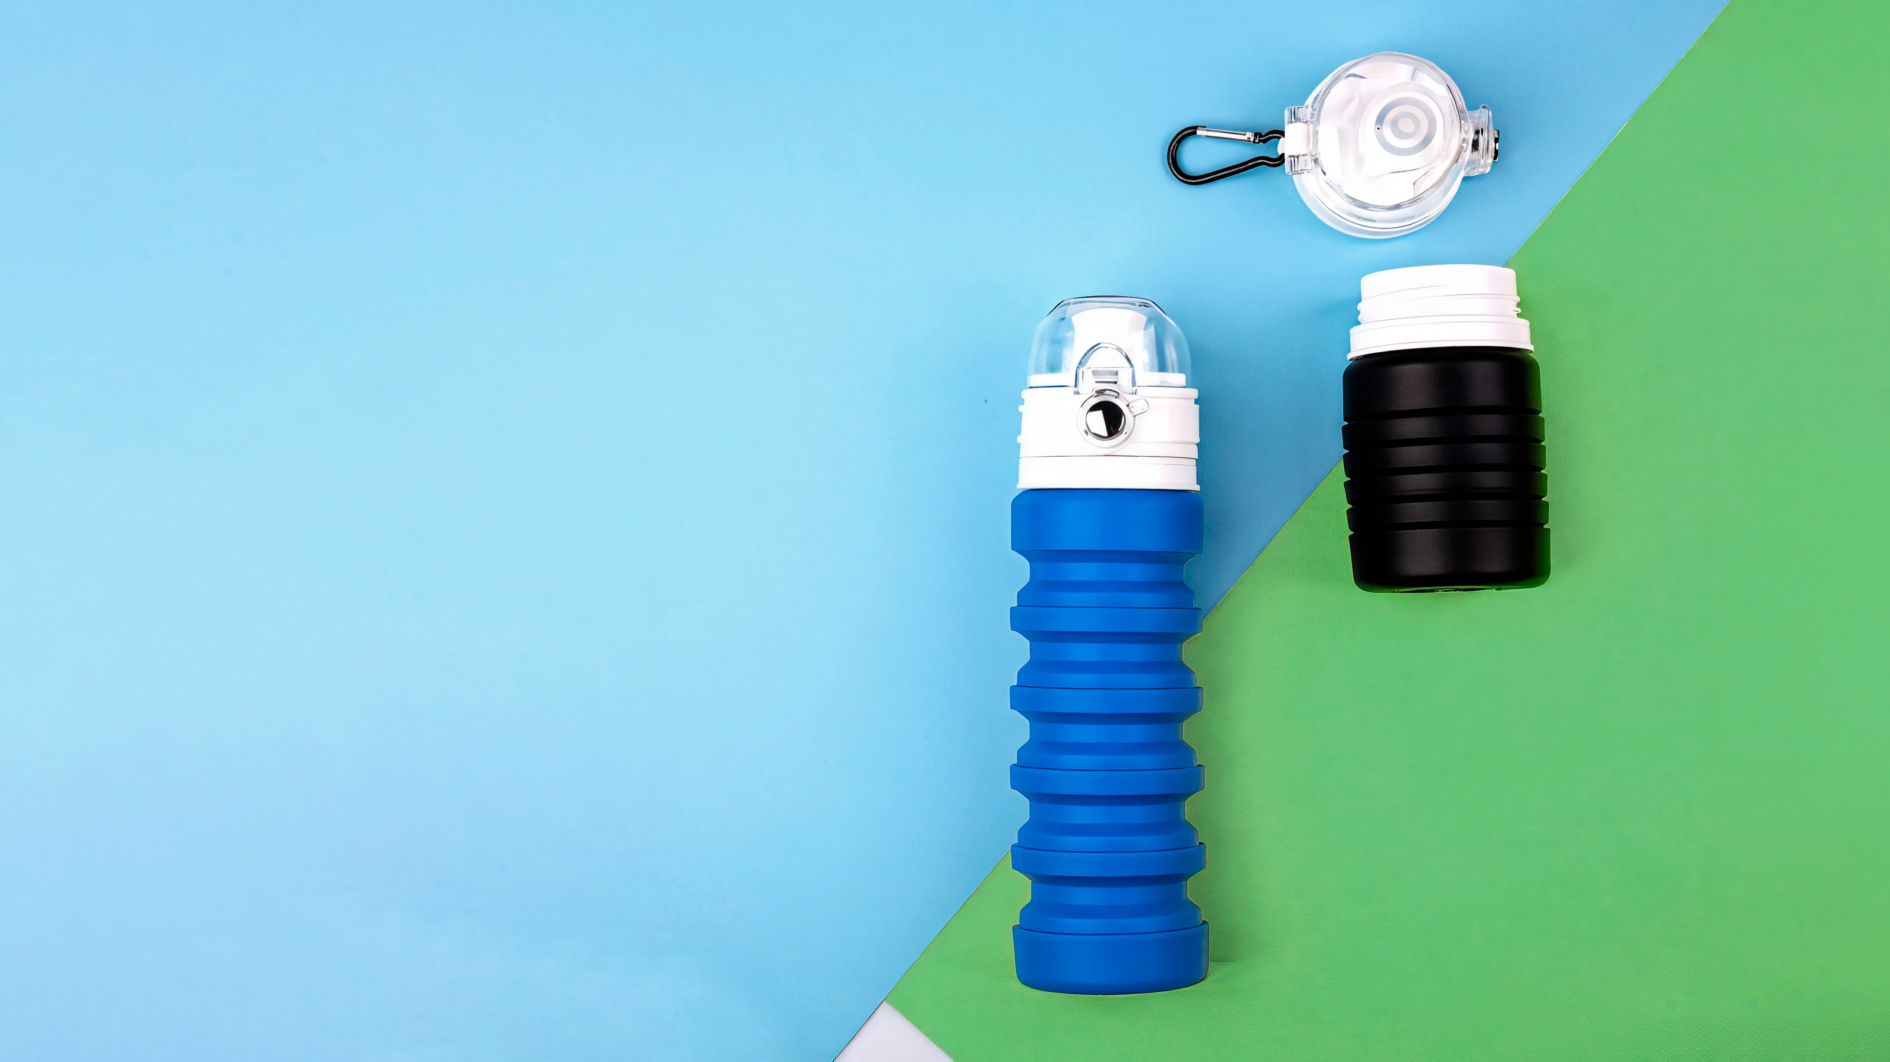
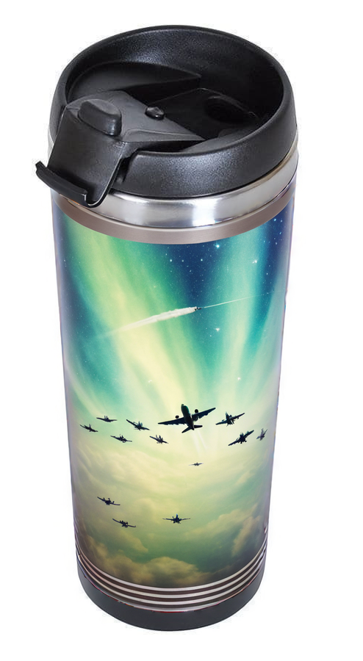
Термокружка
IDEA
420 мл.
Колба из нержавеющей стали.
Под полиграфическую вставку.
Конструктор
20613
640 ₽
Бутылка для воды
SPRING
550/250 мл.
Складная, с карабином.
Конструктор
29800
721 ₽

Slide 13
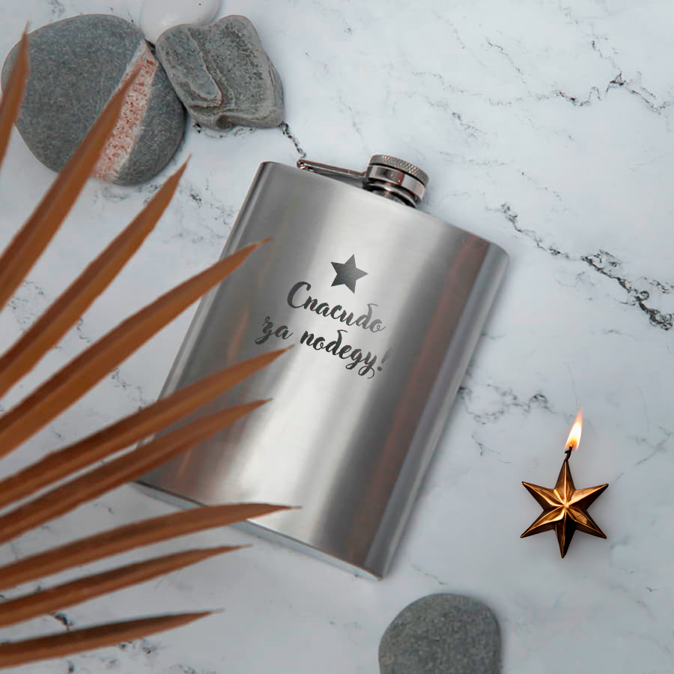
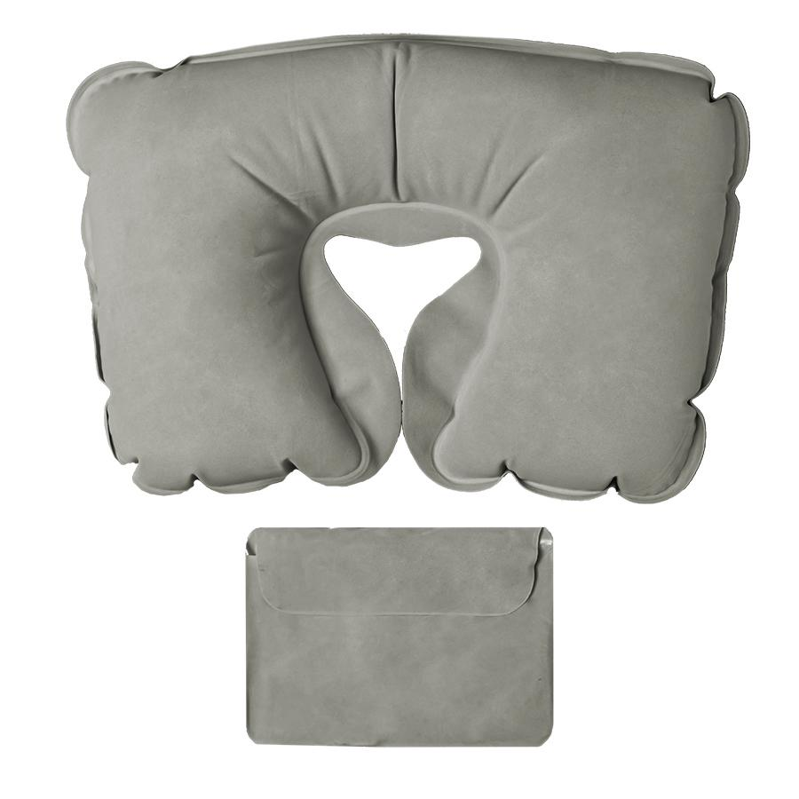
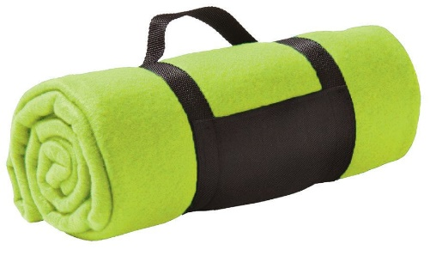

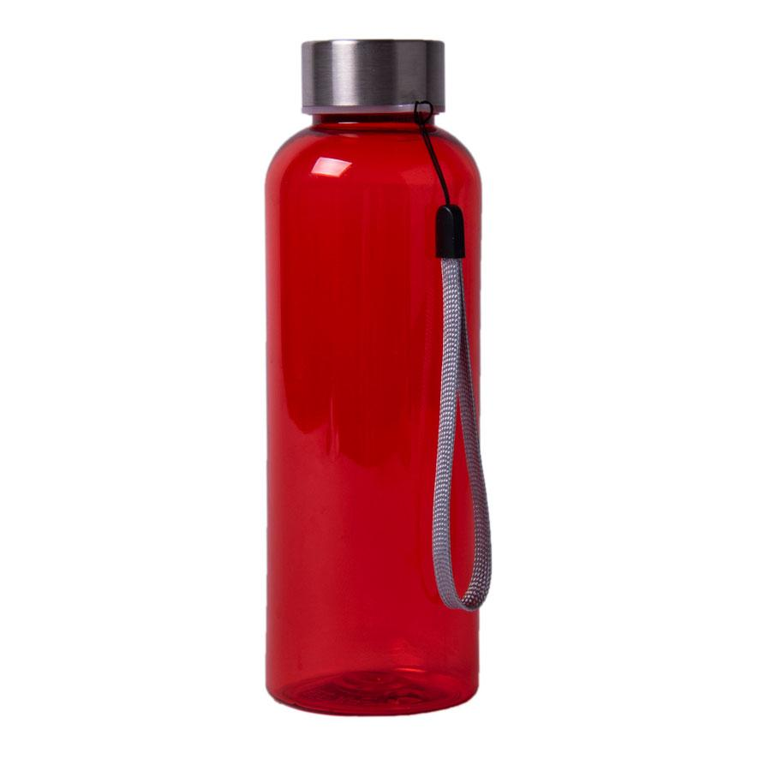
Подушка надувная дорожная
WAY в футляре
Материал: Твил.
Размер: 43,5x27,5 см.
Размер чехла: 17,5x11 см.
7
Конструктор
18605
171 ₽
Плед флисовый
COLOR
Размер: 130х150 см.
Обработан антипилл и антистатик.
8
Конструктор
20300
909 ₽
Бутылка для воды
WATER
Объем 550 мл.
Переработанный пластик rPet.
Фляжка из стали
MONROE
Конструктор
Объем 235 мл.
Нержавеющая сталь.
Конструктор
40315
308 ₽
32904
571 ₽

Slide 14
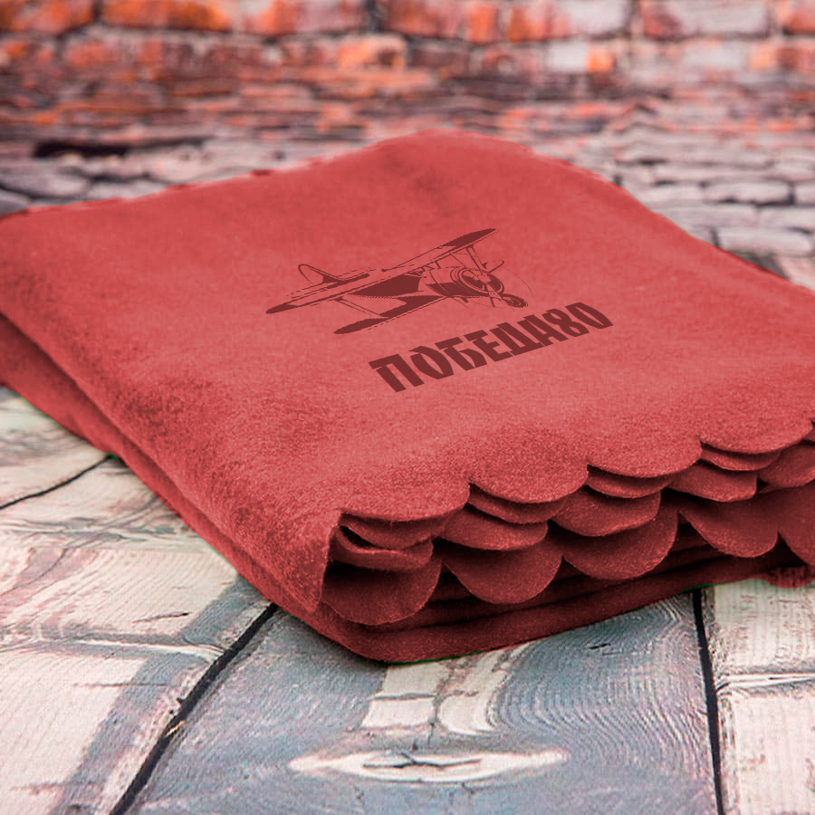
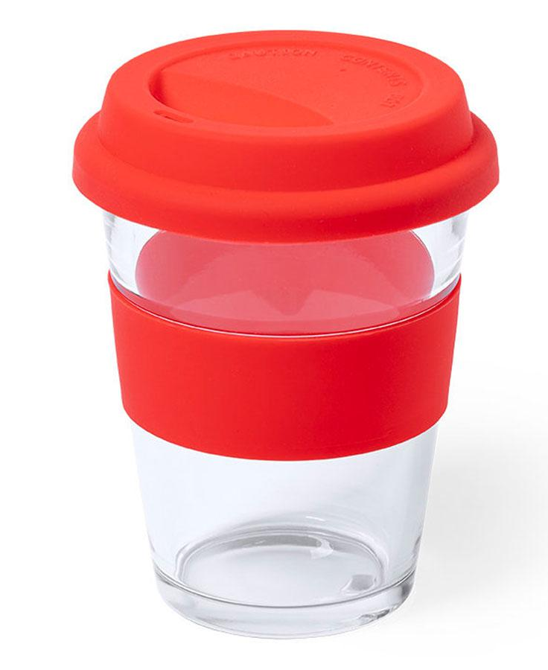
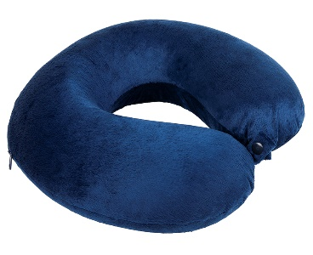
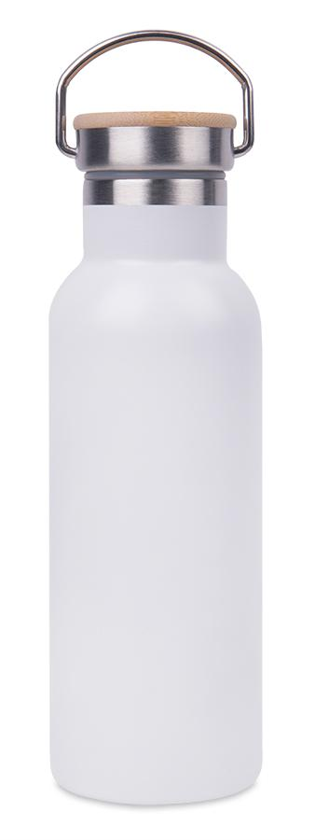
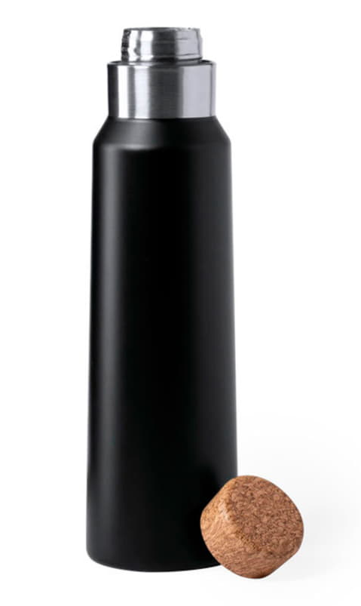
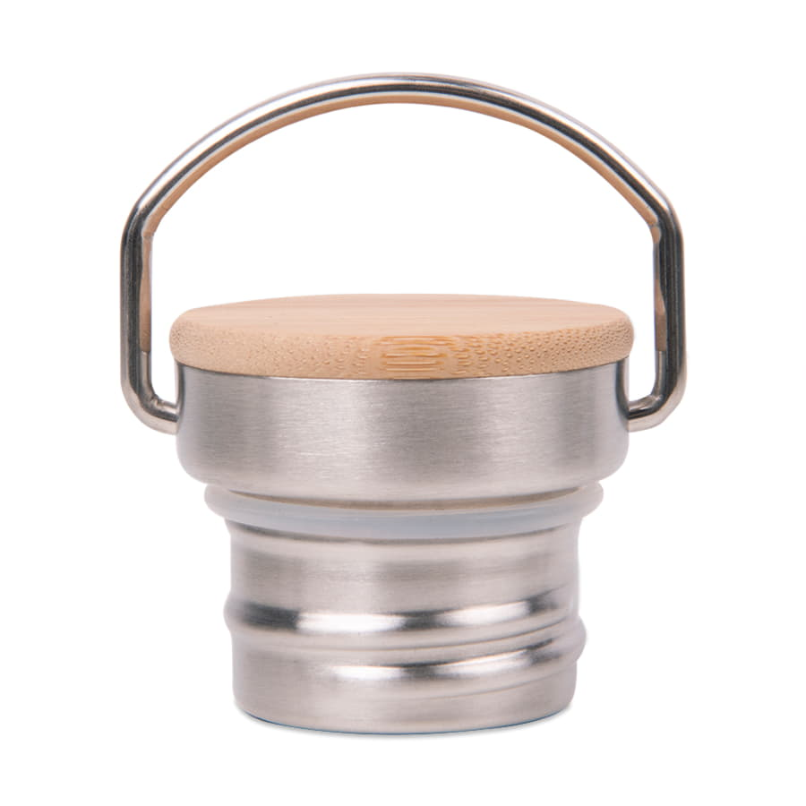
Стакан c крышкой
COLOR
Подушка дорожная
SOFT, memory foam
Объем 350 мл.
Силиконовая крышка.
Размер: 30x30x9 см.
Микрофибра.
Конструктор
Конструктор
346869
433 ₽
62000
1 069 ₽
Бутылка для воды
DISTILLER
Бутылка для воды
ANUKIN
Объем: 500 мл.
Нержавеющая сталь, бамбук
Объем: 700 мл.
Нержавеющая сталь.
Плед PLAIN
Конструктор
Конструктор
Размер: 100х140 см.
Флис 150 г/м², 100% полиэстер.
Конструктор
7251
1 091 ₽
346530
1 190 ₽
20303
599 ₽

Slide 15
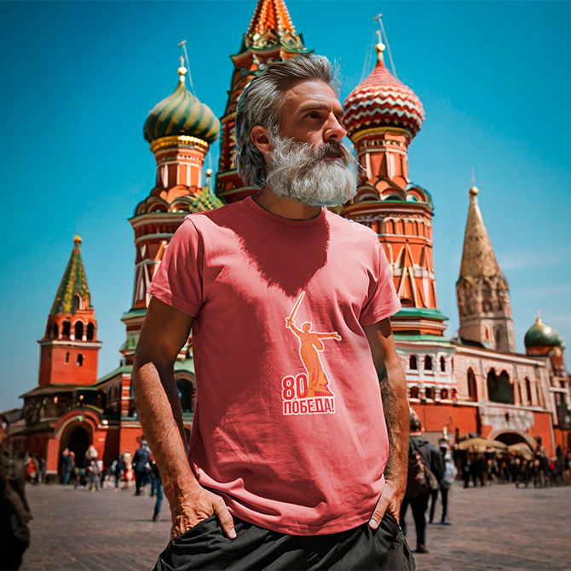
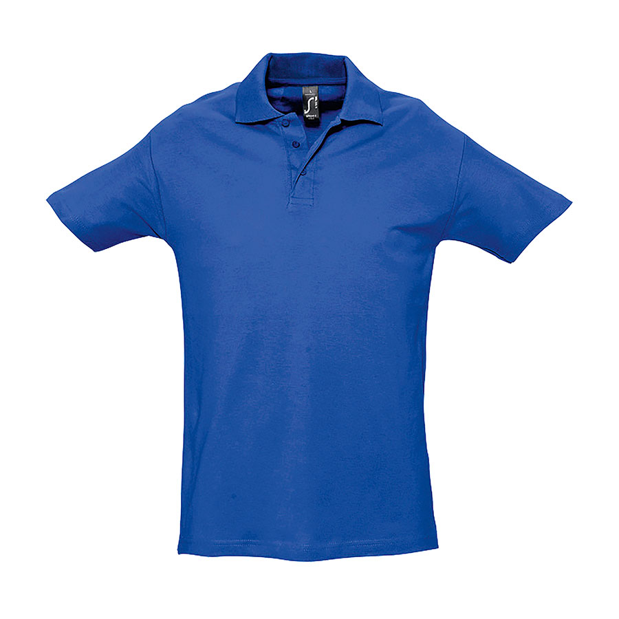

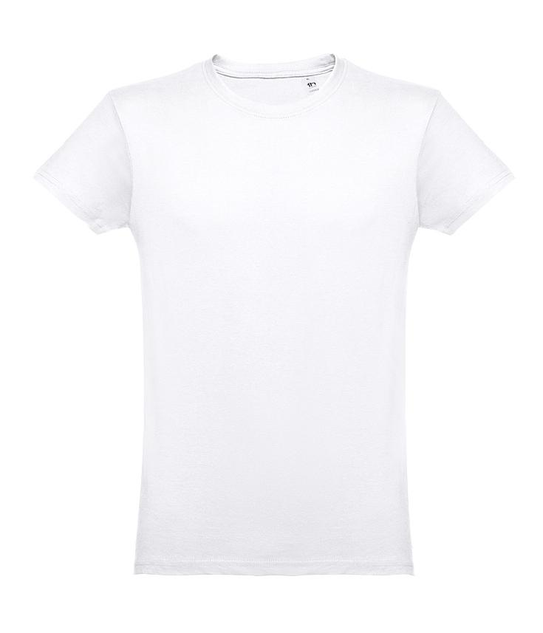

Рубашка поло мужская
SPRING II 210
Хлопок 100%, 210 г/м², планка
с 3-мя пуговицами в тон изделия.
8
Конструктор
711362
1 427 ₽
Футболка мужская
LUANDA 150
Хлопок кардный 100%, 150 г/м², джерси.
Прямой силуэт без боковых швов.
7
Конструктор
351000
443 ₽
Футболка унисекс
REGENT 150
Хлопок полугребенной 100%, 150 г/м²,
джерси, без боковых швов, мягкая.
Футболка мужская
ANKARA 190
22
Конструктор
Хлопок кардный 100%, 190 г/м².
Без боковых швов.
Конструктор
711380
505 ₽
12
351002
690 ₽

Slide 16



Толстовка унисекс
SELEN
Футер двуниточный, 50% хлопок,
50% полиэстер, 260 г/м², без начеса.
8
Конструктор
52101
1 695 ₽
Толстовка унисекс
EVEREST
Футер двуниточный, 50% хлопок,
50% полиэстер, 260 г/м², без начеса.
На молнии.
Конструктор
Толстовка унисекс
ANTARES
52102
1 736 ₽
Конструктор
Футер двуниточный, 50%.
260 г/м².
52100
1 282 ₽

Slide 17





Толстовка SNAKE 280
с капюшоном унисекс
50% хлопок, 50% полиэстер, 280 г/м², капюшон со шнурками в тон изделия.
17
Конструктор
747101
2 209 ₽
Толстовка свитшот
SPIDER 260
Мольтон с начесом, 50% хлопок,
50% полиэстер, 260 г/м².
7
Конструктор
701168
1 689 ₽
Толстовка свитшот
COMET 280
Футер, 3-x нитка, 80% хлопок,
20% полиэстер, 280 г/м².
Толстовка худи унисекс
на молнии STONE 260
8
Конструктор
Хлопок 50%, полиэстер 50%, 260 г/м².
Мольтон с начесом.
Конструктор
703574
2 421 ₽
8
701714
2 771 ₽

Slide 18



Жилет утепленный
NEW SHANGHAI 180
100% нейлон, 180 г/м²,
два передних кармана на молнии,
внутренний карман на липучке.
Конструктор
399927
3 255 ₽
Жилет утепленный
WARM 210 T
100% нейлон, c пропиткой от ветра.
Утеплитель синтепон, 220 г/м².
6
Ветровка унисекс
SURF
Конструктор
744002
4 007 ₽
Нейлон 100%, 210 г/м².
Водоотталкивающая.
Конструктор
10
732000
1 597 ₽

Slide 19






Дождевик PURE
Дождевик ANTIRAIN
Непромокаемый материал EVA.
Один размер, длина 118 см.
Соответствует размеру XL-2XL.
Прямой силуэт, втачной рукав,
капюшон с завязками.
Застежка на кнопках, капюшон.
Универсальный размер
(в сложенном виде 24х17,5 см).
PVC-материал.
Толщина 0,1-0,12 мм.
Конструктор
Конструктор
196358
399 ₽
19405
269 ₽
Зонт трость ORIGINAL
Зонт складной FOLDI
«Наоборот».
Ручка с покрытием soft touch.
Механический.
Ручка с покрытием soft touch.
Зонт в 3 сложения.
8
Конструктор
Конструктор
7431
1 669 ₽
7430
699 ₽

Slide 20



Шапка бини вязаная
НАСВЯЗИ
Полотно облегченной вязки,
30% шерсть, 70% акрил.
C фиксированным отворотом.
9
Конструктор
24129
995 ₽
Шарф вязаный
НАСВЯЗИ
Полотно облегченной вязки,
30% шерсть, 70% акрил.
145х18 см.
9
Конструктор
24130
1 095 ₽

Slide 21






Бейсболка
FORTUNA
Бейсболка
JOKER
5 клиньев, застежка на липучке.
100% полиэстер, 140 г/м².
5 клиньев, застежка на липучке.
100% полиэстер, 140 г/м².
7
Конструктор
Конструктор
50501
196 ₽
50503
211 ₽
Бейсболка
LIGHT
Бейсболка
SUNNY
5 клиньев, застежка на липучке.
100% хлопок, 150 г/м².
5 клиньев, застежка на липучке.
100% хлопок, 180 г/м².
8
19
Бейсболка
RECY FIVE
Конструктор
Конструктор
Застежка на липучке.
100% полиэстер, 220 г/м².
Конструктор
8301
215 ₽
788110
350 ₽
9
25493
570 ₽

Slide 22





Бейсболка
VALLEY
Бейсболка BREEZE 150
Застежка на липучке.
100% хлопок, 150 г/м².
Конструктор
5 клиньев, металлическая застежка.
100% хлопок, 175 г/м².
50504
221 ₽
8
9
Конструктор
50505
283 ₽
Бейсболка
BOSTON
5 клиньев, металлическая застежка.
100% хлопок, 350 г/м².
8
Конструктор
50506
335 ₽
Бейсболка
FLICK
5 клиньев, пластиковая застежка.
100% полиэстер, 180 г/м².
Конструктор
50507
330 ₽

Slide 23




Бейсболка
LIBERTY SANDWICH S
Бейсболка ESTORIL S
Застежка на липучке.
100% полиэстер, 170 г/м².
Конструктор
6 клиньев, металлическая застежка.
100% хлопок, 270 г/м².
25407-s
1 270 ₽
9
12
Конструктор
25435-s
925 ₽
Бейсболка
SNAP FIVE S
5 клиньев, пластиковая застежка.
100% полиэстер, 300 г/м².
7
Конструктор
25426-s
1 066 ₽
Бейсболка
RAY S
5 клиньев, застежка на липучке.
100% полиэстер, 106 г/м².
6
Конструктор
255001
1 797 ₽

Slide 24





Бейсболка
SNAP FIVE
Бейсболка
RAPPER JERSEY
5 клиньев, пластиковая застежка.
100% полиэстер, 300 г/м².
5 клиньев, пластиковая застежка.
80% полиэстер, 20% хлопок, 220 г/м².
8
Конструктор
Конструктор
25426
915 ₽
25458
1 176 ₽
Бейсболка
OPTIMA S
Бейсболка
PREMIUM S
5 клиньев, металлическая застежка.
100% хлопок, 175 г/м².
5 клиньев, металлическая застежка.
100% хлопок с начесом, 350 г/м².
8
8
Бейсболка
RAPPER COTTON
Конструктор
Конструктор
Пластиковая застежка.
100% хлопок, 180 г/м².
Конструктор
19402
263 ₽
19401
330 ₽
13
254179
795 ₽

Slide 25





Бейсболка
LIBERTY SANDWICH
Бейсболка
LIBERTY SIX
6 клиньев, металлическая застежка.
100% хлопок, 250 г/м².
6 клиньев, застежка на липучке.
100% хлопок, 250 г/м².
29
8
Конструктор
Конструктор
25435
805 ₽
25436
505 ₽
Бейсболка
ESTORIL
Бейсболка
PILOT
6 клиньев, застежка на липучке.
100% полиэстер, 150 г/м².
6 клиньев, металлическая застежка.
100% хлопок, твил, 320 г/м².
9
Бейсболка
PILOT PIPING SANDWICH
Конструктор
Конструктор
Металлическая застежка.
100% хлопок, твил, 320 г/м².
Конструктор
25407
1 149 ₽
25418
945 ₽
6
25419
1 015 ₽

Slide 26





Ручка шариковая FACTOR
Ручка шариковая FACTOR GRIP
Корпус из алюминия с покрыитем soft touch, пулевидный пишущий узел 1 мм,
чернила Dokumental, нажимной механизм подачи стержня.
Со стилусом. Корпус из алюминия с покрыитем soft touch,
пулевидный пишущий узел 1 мм, чернила Dokumental.
6
Конструктор
Конструктор
40392
85 ₽
40395
116 ₽
Ручка шариковая TWIN WHITE
Ручка шариковая TWIN SOLID
Стержень X-10-Duo синий, толщина пишущего узла 1 мм, чернила Dokumental, европейский ABS-пластик.
Стержень X-10-DUO синий, толщина пишущего узла 1 мм, чернила
Dokumental, европейский ABS-пластик.
12
18
Конструктор
Конструктор
161/01
38 ₽
161
38 ₽
Карандаш чернографитный MIZORI
Карандаш чернографитный SIMPLE
Твердость HB, круглый пластиковый корпус, прочный грифель 2мм, оснащен ластиком,
серебристый феррул, легко затачивается.
Твердость HB, прочный грифель 2мм, оснащен ластиком, круглый неокрашеный корпус
из высококачественной древесины, не заточен.
6
Конструктор
Конструктор
32801
10.50 ₽
1107
5 ₽

Slide 27






Ручка шариковая N13
Ручка шариковая N12
Корпус из ABS пластика, нажимной механизм подачи стержня, мягкий
резиновый грип, пулевидный пишущий узел 0,7 мм, сменный стержень.
Корпус из переработанного картона, нажимной механизм подачи стержня, пулевидный пишущий узел 1 мм, стержень Plastic Cross (без возможности замены).
9
7
Конструктор
Конструктор
38013
10 ₽
38010
10 ₽
Ручка шариковая N8
Ручка шариковая NOVE
Корпус из ABS пластика, нажимной механизм подачи стержня, мягкий
резиновый грип, пулевидный пишущий узел 1 мм, сменный стержень X-20.
Корпус из пластика, мягкий резиновый грип, немецкие чернила Dokumental,
пишущий узел 1 мм, стержень X-20 синий.
6
Конструктор
Конструктор
22803/01
12.50 ₽
151
23 ₽
Ручка шариковая KIKI FROST SILVER
Ручка шариковая KIKI
Стержень X-20 синий, толщина пишущего узла 1 мм, немецкие чернила Dokumental, европейский ABS-пластик.
Корпус из пластика, немецкие чернила Dokumental, пишущий узел 1 мм,
стержень X-20.
7
Конструктор
Конструктор
390F
15 ₽
390
63 ₽

Slide 28






Ручка шариковая
FACTOR BLACK
Ручка шариковая
FRESCO
Корпус soft touch.
Пулевидный пишущий узел .
Корпус soft touch.
Пулевидный пишущий узел.
Конструктор
Конструктор
40394
111 ₽
40396
142 ₽
Футляр для ручки
JELLY
Футляр для ручки
FELTY
Размер 27x145 мм.
Дизайнерский картон.
Размер 160x45 мм.
rPet фетр.
8
Ручка шариковая TRENDY
Конструктор
Конструктор
Корпус soft touch.
Пулевидный узел 01 мм.
Конструктор
40370
26 ₽
32834
55 ₽
40397
155 ₽

Slide 29




Блокнот
HELIX MINI
105x150 мм. Блок в клетку.
Двойная пружина.
Конструктор
33902
194 ₽
Ежедневник A5
PULPY
145x205 мм. Блок в линейку.
Недатированный.
8
Конструктор
24709
756 ₽
Ежедневник А5
SIMPLY FIRM
128x205 мм. Блок в линейку.
Недатированный.
6
Блокноты MEMO
Конструктор
24742
379 ₽
33908
33906

Slide 30


Ежедневник А5 STELLAR
145x205 мм. Блок в линейку.
Недатированный.
Конструктор
11
24728
855 ₽
Бизнес-блокнот
TRENDY
130х210 мм. Блок в линейку.
Цветовая отделка по краям.
7
Конструктор
21229/35
864 ₽
570 ₽

Slide 31







Рюкзак
URBAN
Промо рюкзак из оксфорда.
Плотность 600D, объем 15 л.
7
Конструктор
22704
829 ₽
Рюкзак мешок
BY DAY
Полиэстер 210D, объем 3 л.
С черными уголками и шнурками.
11
Конструктор
16111
161 ₽
Рюкзак с ручками
SOKEN
Полиэстер 600D, 21 л.
Прочные ручки, передний карман.
6
Конструктор
345400
1 029 ₽

Slide 32






Сумка для покупок
PROMO
Идеально ровная и красивая термоспайка,
не уступает по прочности ниткам.
6
Конструктор
9291
42 ₽
Сумка для покупок
GEISER
100% хлопок, 150 г/м².
Максимальная нагрузка 7кг.
8
Конструктор
343210
205 ₽

Slide 33




Сумка шоппер
MALL 220
Бязь 100% хлопок, 250 г/м².
Максимальная нагрузка 10 кг.
10
Конструктор
16104
376 ₽
Сумка шоппер
ECO 116
Конструктор
Бязь, 100% хлопок.
116 г/м².
16102
204 ₽

Slide 34







Сумка для покупок
RESTUN
Конференц-сумка
BALDONY
Складная сумка, материал rRET/
рециклированного полиэстера.
Сумка для документов
из прочного полиэстера 600D.
Конструктор
Конструктор
346422
361 ₽
345591/35
2 169 ₽
Рюкзак
ERA
Сумка для покупок
CONEL
Легкий рюкзак из нетканого материала
70 г/м², плотные шнурки, укрепленные
углы с металлическими люверсами
придают невесомому рюкзаку дополнительную прочность.
Легкая и практичная складная сумка.
Полиэстер 190Т.
Удобно фиксируется прочной резинкой
с пластиковым декором.
Длинные ручки 52 см.
7
7
Конструктор
Конструктор
344049
136 ₽
344781
274 ₽

Slide 35




Рюкзак водостойкий
GO
Объем 19 л.
Отделение для ноутбука.
6
Конструктор
16805
1 939 ₽
Рюкзак
PICK
Объем 13 л.
Пуллер с отражающей поверхностью.
6
Конструктор
16778
809 ₽
Рюкзак
FAB
Объем 3 л.
Открытое отделение со шнурком.
Сумка спортивная
GYM
6
Конструктор
Объем 40 л.
Отделение для обуви.
Конструктор
16779
505 ₽
16814
2 155 ₽

Slide 36



Рюкзак
BEAM
Объем 8 л.
Вмещает ноутбук 15,6”.
9
Конструктор
970120
2 510 ₽
Конференц-сумка
BEAM NOTE
Объем 7 л.
Вмещает ноутбук 15,6”.
BEAM MINI
Конструктор
970122
2 009 ₽
Объем 8 л.
Вмещает ноутбук 15,6”.
Конструктор
970156
2 269 ₽

Slide 37




Сумка на плечо
CORE
Объем 2 л.
На одной лямке.
Конструктор
995735
3 999 ₽
Конференц-сумка
CORE
Вмещает ноутбук 14”.
Дополнительные глубокие карманы.
Конструктор
995736/30
2 930 ₽
Рюкзак
CORE
Объем 20 л.
Вмещает ноутбук 15,6”.
Органайзер для аксессуаров
CORE
Конструктор
Объем 3 л.
Отделения для мелочей.
Конструктор
996915/30
5 299 ₽
995737/30
2 059 ₽

Slide 38




Рюкзак
DISCO
Объем 12 л.
100% полиэстер..
9
Конструктор
199012
649 ₽
Рюкзак
BASIC
Объем 15 л.
Легкий, меланжевый рюкзак.
Конструктор
16107
649 ₽
Рюкзак
SIMPLE
Объем 18 л.
Одно отделение для ноутбука.
Рюкзак SHINE
6
Объем 10 л.
Мягкий, плотный.
Конструктор
Конструктор
199014
1 619 ₽
199013
1 069 ₽

Slide 39




Рюкзак
ECLAT
Рюкзак COOL
Объем: 16 л.
Вмещает ноутбук 15”.
Конструктор
Объем 13 л.
Вмещает ноутбук 15”.
16781
1 619 ₽
4
Конструктор
16780
1 459 ₽
Рюкзак
PLUS
Вмещает ноутбук 14”.
Дополнительные глубокие карманы.
Конструктор
16784/35
1 277 ₽
Рюкзак
INTRO
Объем 17 л.
Дерзкий акцент среди повседневности.
Конструктор
978072
1 750 ₽

Slide 40




Рюкзак
HIT
Рюкзак-сумка SHOP
Объем: 15 л.
100 % полиуретан.
Конструктор
Объем 20 л.
Верхняя клапан-крышка.
199015
2 150 ₽
7
Конструктор
2220344
3 899 ₽
Рюкзак
USE
Объем 16 л.
Вмещает ноутбук 15”.
Конструктор
16804
1 595 ₽
Рюкзак
ROLL
Объем 33 л.
Водостойкий, прочный материал.
Конструктор
16813/35
2 499 ₽

Slide 41


Рюкзак
RUN
Объем 4 л.
Современный материал мемори-нейлон.
6
Конструктор
972069
1 729 ₽

Slide 42




Универсальный аккумулятор
BOOSTY 5
Пластик. 9,8x6,3x1,4 см.
Емкость батареи: 5000 мАч.
Конструктор
37166
1 088 ₽
Универсальный аккумулятор
SAFE 10
Металл. 13,8x6,8x1,4 см.
Емкость батареи: 10000 мАч.
Конструктор
37173
1 717 ₽
Универсальный аккумулятор
RIB 5
Пластик. 9,8x6,3x1,4 см.
Емкость батареи: 5000 мАч.
Универсальный аккумулятор
NUM 5
Конструктор
Конструктор
37167
1 133 ₽
Пластик. 10,2x6,3x1,2 см.
Емкость батареи: 5000 мАч.
37168
1 190 ₽

Slide 43






Универсальный аккумулятор
NUM 10
USB-хаб BRANCH 4 в 1
Пластик. 13,9x6,9x1,4 см.
Емкость батареи: 10000 мАч.
Алюминий. 86x17,5x7,5 мм.
4 разъема USB.
НОВИНКА
Конструктор
19343
640 ₽
Конструктор
В ПУТИ
08.04.2025
37171
1 591 ₽
Универсальный аккумулятор
WAVE 10
Пластик. 14,9x6,7x1,6 см.
Емкость батареи: 10000 мАч.
Конструктор
37172
1 591 ₽
Универсальный аккумулятор
SLEEK 10
Пластик. 14x6,8x1,5 см.
Емкость батареи: 10000 мАч.
Конструктор
37175
1 591 ₽

Slide 44





Bluetooth-колонка BANG
Bluetooth-колонка
ROLL
Размер: 6,4x7,2 см.
Динамик 5 Вт.
Размер: 4,3x3,9 см.
Динамик 3 Вт.
Конструктор
Конструктор
26534
1 158 ₽
26535
1 567 ₽
Bluetooth-колонка
ELLIPSE
Bluetooth-колонка
AQUASOUND
Размер: 2,8x3,36x2,48 см.
Динамик 3 Вт.
Размер: 7,43x6,2 см.
Динамик 4 Вт.
Портативная bluetooth-колонка
COFFEE
Конструктор
Конструктор
Размер: 4,3x4,35 см.
Мини динамик 3 вт.
Конструктор
26531
1 530 ₽
26533
1 388 ₽
26532
1 921 ₽

Slide 45

ЧТИМ ПРОШЛОЕ, ВДОХНОВЛЯЕМСЯ НАСТОЯЩИМ!

